Slide 1
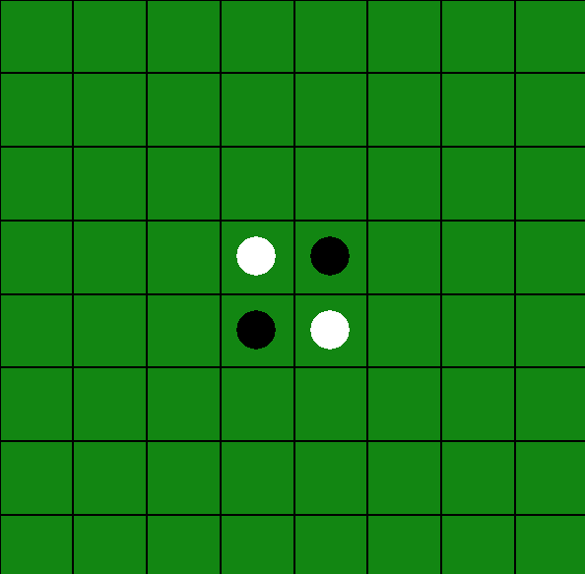
JReversi
Realizado por:
Javier Morales
Luis Morales

Slide 2
Reglas de juego
Reglas Othello/Reversi:
  Tablero 8 filas por 8 columnas (64 casillas en total)
  Posición de inicio 2 fichas de cada color enfrentadas en el medio del tablero.
  Se puede realizar un movimiento por turno
  El objetivo es flanquear las fichas del color contrario.
  La partida finaliza cuando ningún jugador pueda mover.

Slide 3
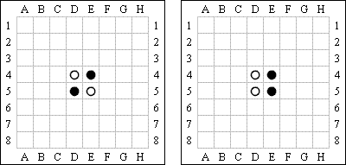
Reglas de juego
Posiciones de inicio Reversi/Othello

Slide 4
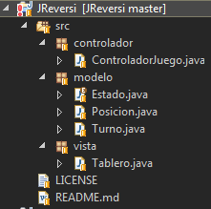
Estructura del proyecto
Estructura modelo, vista y controlador

Slide 5
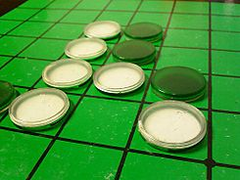
Explicación proyecto
Ahora vamos a comenzar la explicación de la parte de desarrollo del proyecto.

Slide 6

Conclusiones

